Slide 1
Speicherkraftwerke & Wärmenetze
Speicherkraftwerke, die Gewinner des neuen Energiesystems
28.09.2023 12. Fachtagung Biogas Mücheln – Robert Wasser – Energethik Ingenieurgesellschaft mbH

Slide 2
Wo ist
das Auto?
Quelle: Kraftwerksliste der Bundesnetzagentur, Stand: 16.11.2016

Slide 3
Wo ist
das Pferd?
Quelle: Kraftwerksliste der Bundesnetzagentur, Stand: 16.11.2016

Slide 4
Quelle: Kraftwerksliste der Bundesnetzagentur, Stand: 16.11.2016

Slide 5
Märkte verändern sich!
Quelle: Kraftwerksliste der Bundesnetzagentur, Stand: 16.11.2016

Slide 6
Abschied von Gesicherter Leistung
Quelle: Dr.-Ing. Martin Kleimaier, VDE/ETG, Prof. Dr.-Ing. Simon Schramm, Hochschule München

Slide 7
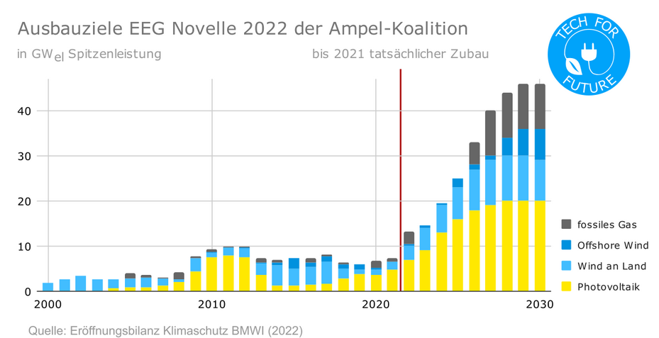

Slide 8
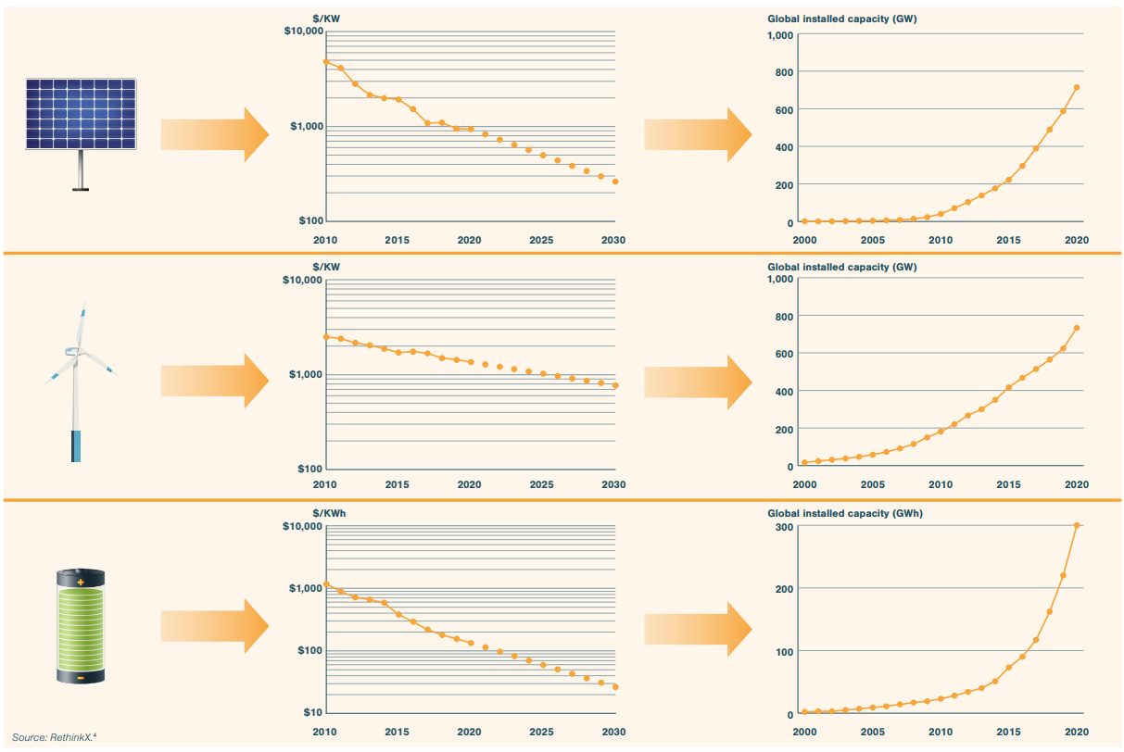

Slide 9
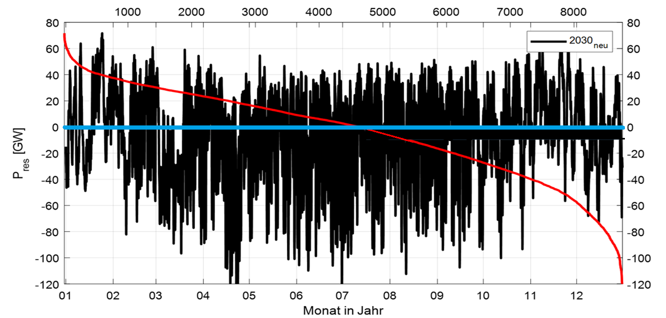
Residuallast, geordnet
Quelle: Dr.-Ing. Martin Kleimaier, VDE/ETG, Prof. Dr.-Ing. Simon Schramm, Hochschule München

Slide 10
Residuallast, geordnet
Quelle: Dr.-Ing. Martin Kleimaier, VDE/ETG, Prof. Dr.-Ing. Simon Schramm, Hochschule München

Slide 11
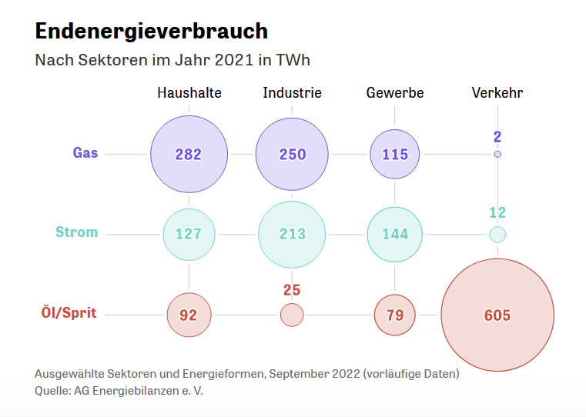
649
33%
496
26%
801
41%
Summe: 1946

Slide 12
Wärmepumpe
H2?
100
300
E-Mobilität
Wärmepumpe

Slide 13
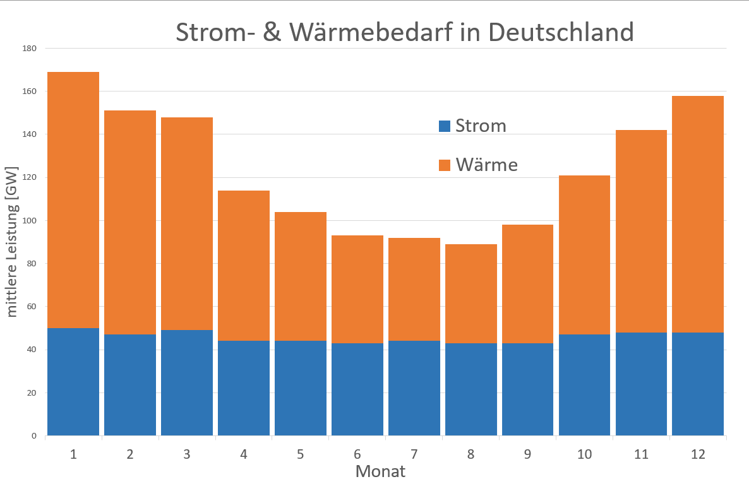
Quelle: Dr.-Ing. Martin Kleimaier, VDE/ETG, Prof. Dr.-Ing. Simon Schramm, Hochschule München

Slide 15
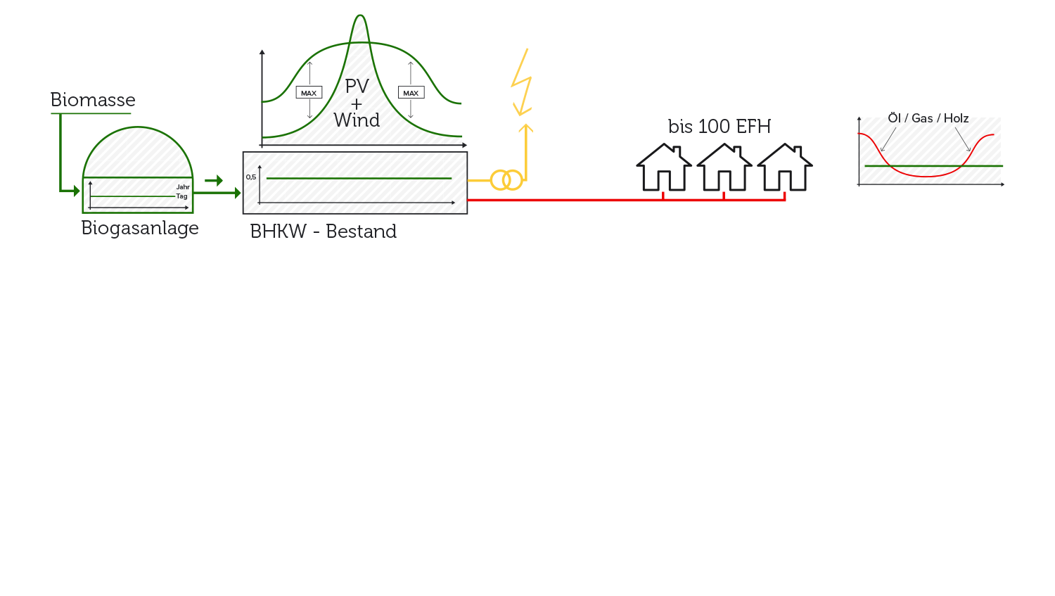
2.2. Das regenerative Speicherkraftwerk
Wärmenutzung
~ 50 %

Slide 16
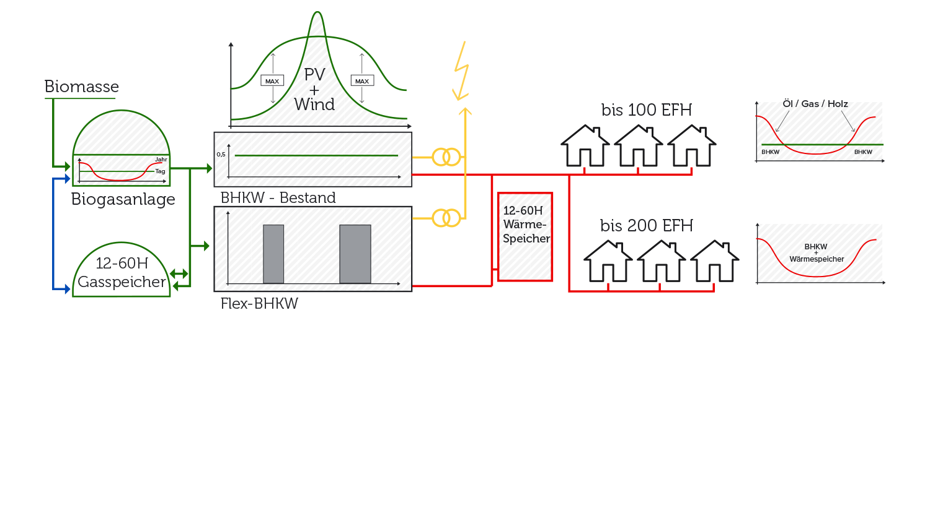
2.2. Das regenerative Speicherkraftwerk
Wärmenutzung
~ 50 %
~ 100 %

Slide 17
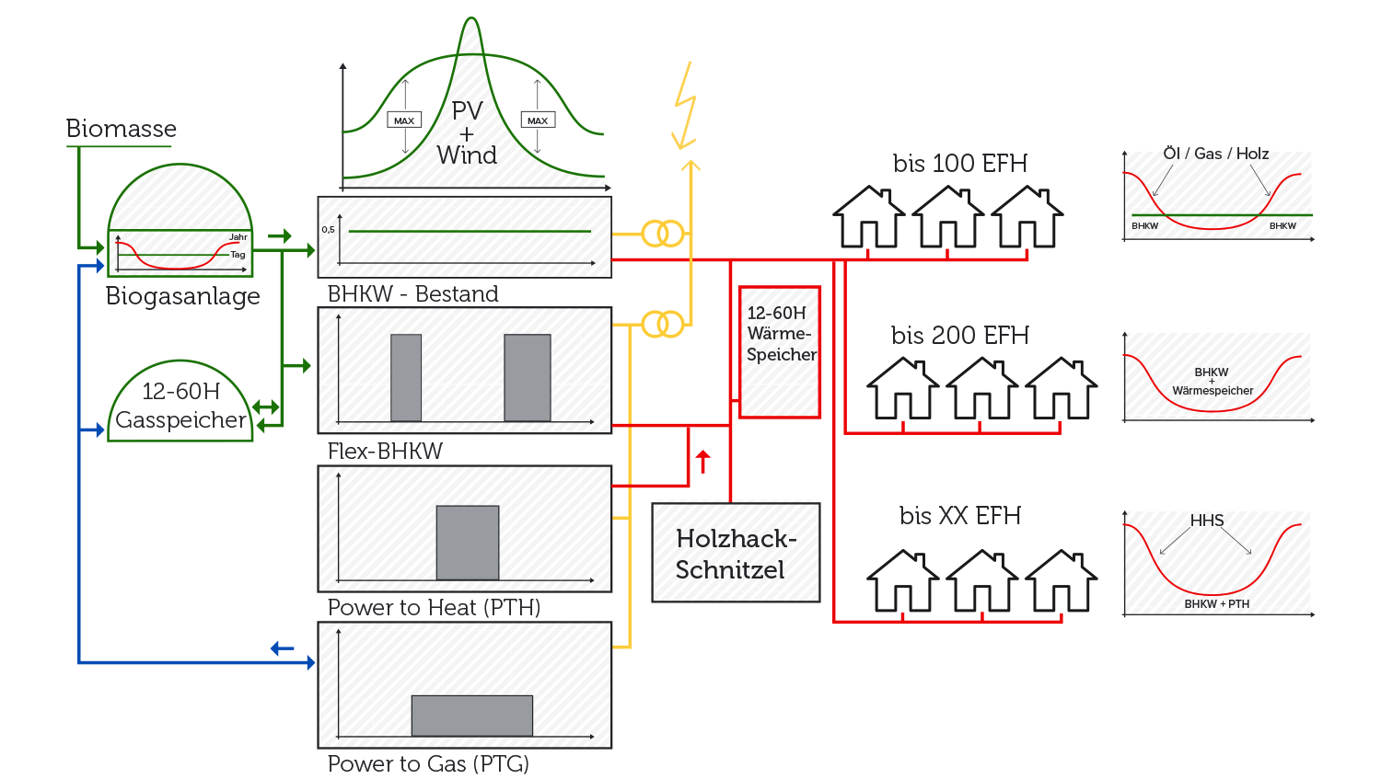
2.2. Das regenerative Speicherkraftwerk
Wärmenutzung
~ 50 %
~ 100 %
~ 500 %

Slide 18
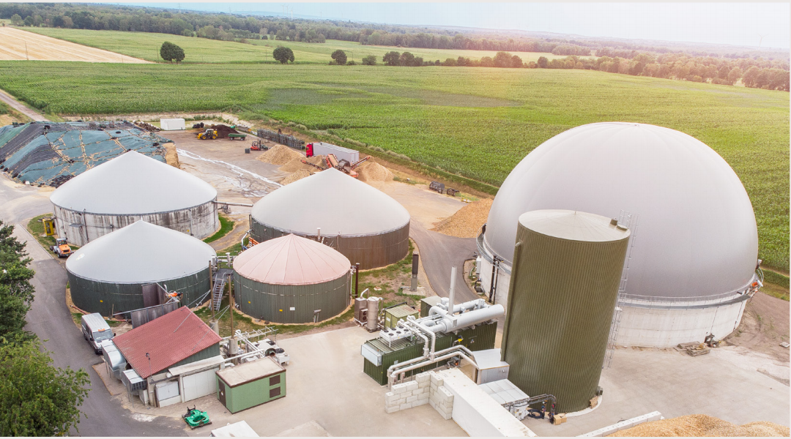
Vor Projekt

Slide 19
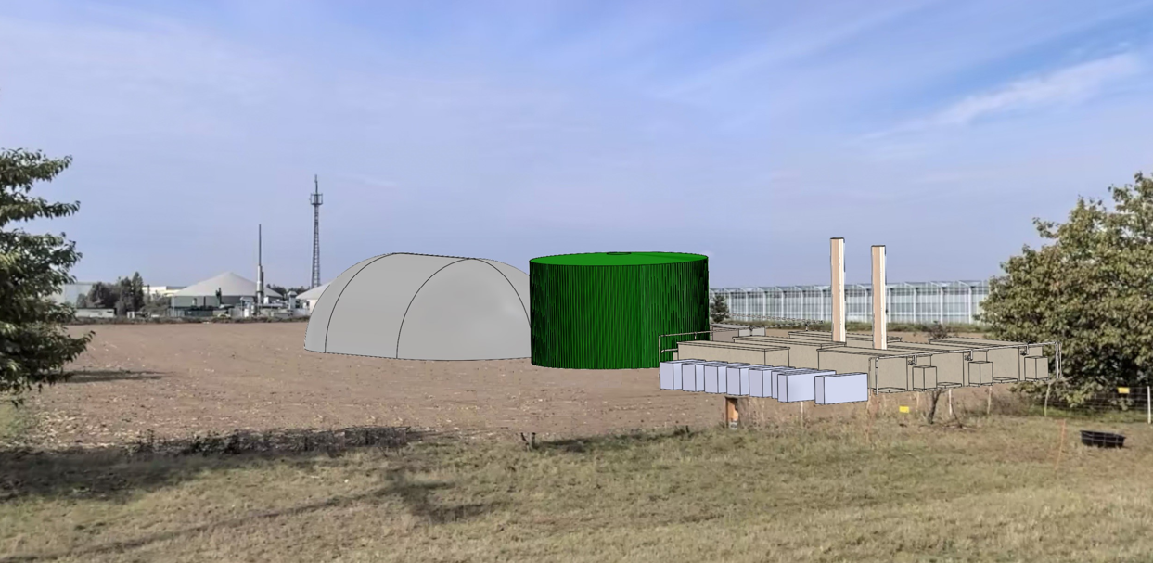

Slide 20
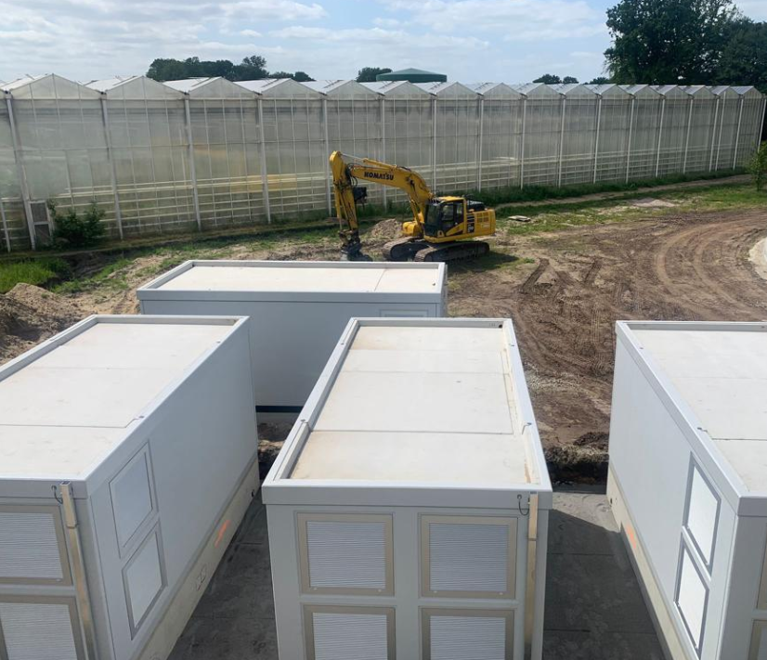
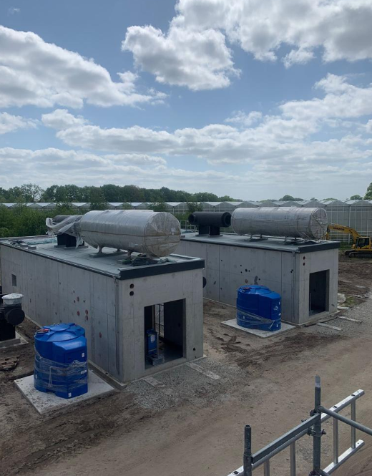

Slide 21
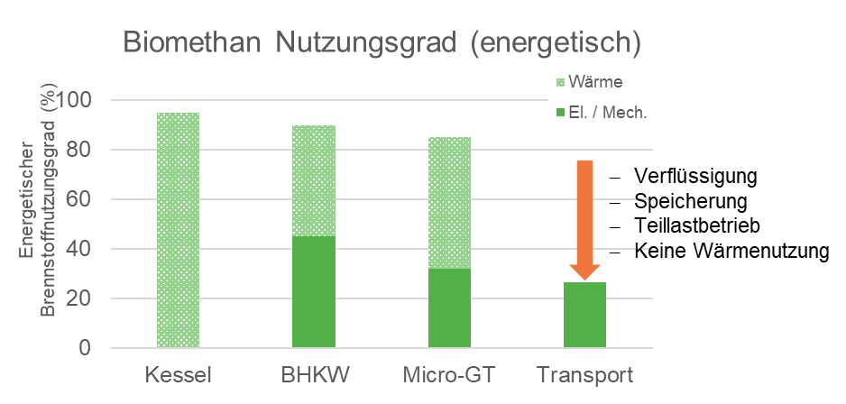
Versorgungssicherheit durch gesicherte Kraftwerksleistung: Deutliche Abnahme mit dem Atom- und Kohleausstieg ab 2022
Abschaltung fossiler Energien
Quelle: Kraftwerksliste der Bundesnetzagentur, Stand: 16.11.2016

Slide 22
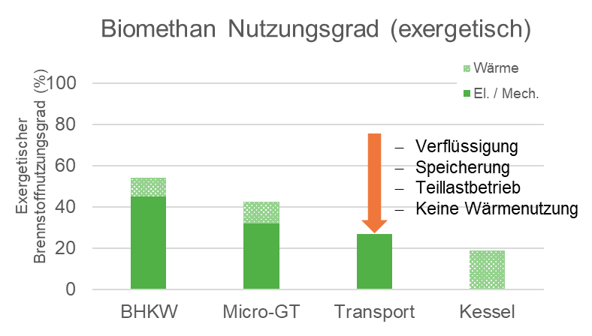
Versorgungssicherheit durch gesicherte Kraftwerksleistung: Deutliche Abnahme mit dem Atom- und Kohleausstieg ab 2022
Abschaltung fossiler Energien
Quelle: Kraftwerksliste der Bundesnetzagentur, Stand: 16.11.2016

Slide 23
Erneuerbare Energien weltweit

Slide 24
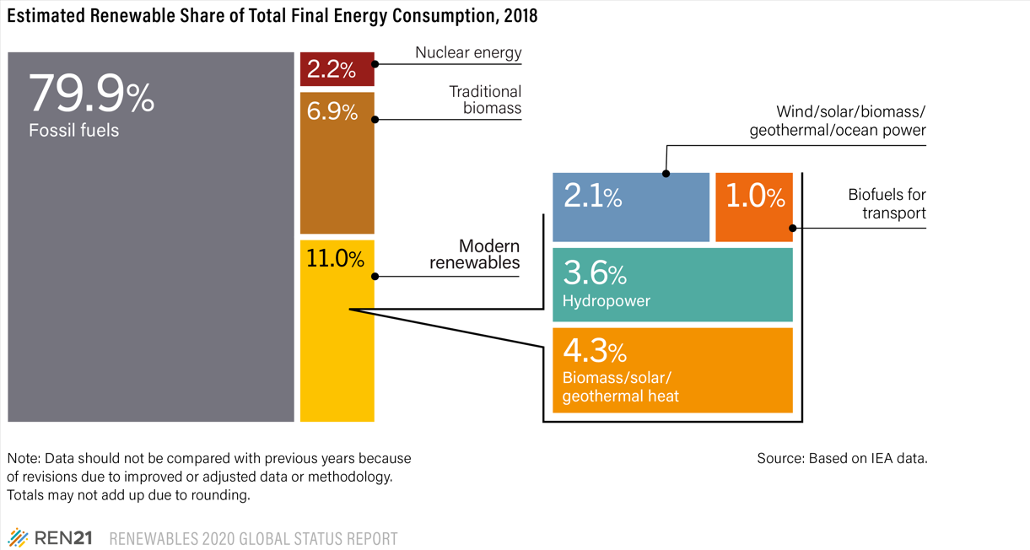
Erneuerbare Energien weltweit

Slide 25
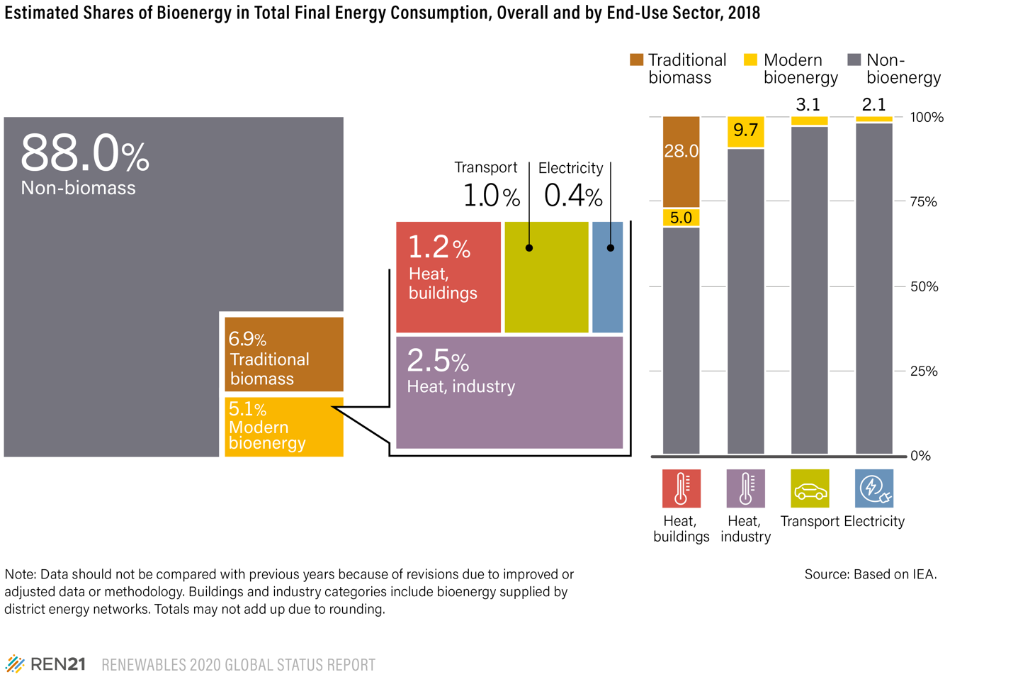
Erneuerbare Energien weltweit

Slide 26
Erneuerbare Energien in Deutschland
54 % Bioenergie!

Slide 27
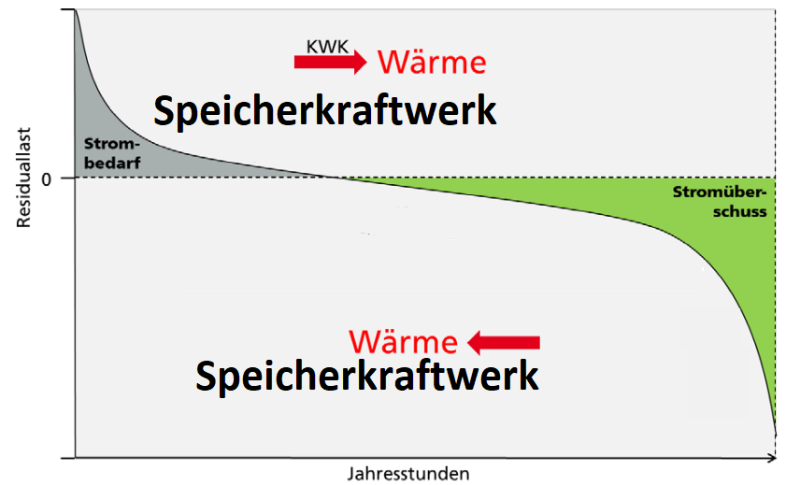

Slide 28
Vielen Dank für Ihre Aufmerksamkeit!
01.03.23 ONLINE WEBINAR ENERGETHIK – Robert Wasser – Energethik Ingenieurgesellschaft mbH

